Slide 1
Básico 2 · Clase 3
아빠하고 엄마는 자전거를 타요
Básico 2 (A1.2) · Lección 2 del libro 한국어 2 · «y» entre dos personas: N하고 N
오늘도 화이팅!
Miércoles 4 de noviembre de 2026 · 21:00 (hora de Chile)
Jay Kim · 김재희 선생님
Notes:
21:00–21:01 (1 min). Inicia la grabación en la nube. Saluda a cada uno por su nombre al entrar («안녕하세요, ___ 씨!»). Mientras llegan, en el chat y en 한글: «요즘 뭐 해요?» (요즘 = estos días) → 일해요, 공부해요, 운동해요… · también vale «지금 뭐 해요?» → «한국어 공부해요!». Anuncia: «Hoy, lección 2 del libro: cómo decir “하나 Y Mateo”, dos personas que hacen algo juntas.» Recuerda que la hoja de la clase 3 ya está en el grupo de WhatsApp. Referencia: 한국어 2, lección 2, págs. 16–25 (guía del profesor, págs. 18–27).
Fuente: Portada de la plantilla
Lámina 1

Slide 2
복습 퀴즈 Quiz de la clase 2 Class 2 quiz
Lección 1 · 누가 + 이/가 · Responde en voz alta o en el chat
¿Cómo se dice «¿Quién canta?»?
누가 노래해요?
1
하나 씨___ 수영해요. (이 o 가)
하나 씨가 수영해요.
2
선생님___ 전화해요. (이 o 가)
선생님이 전화해요.
3
누가 공부해요? (발렌티나)
발렌티나 씨가 공부해요.
4
Lee en voz alta: 일어나요
[이러나요]
5
Notes:
21:01–21:04 (3 min). Antes del quiz (20 s): agradece las tareas que llegaron y di el error más común, sin nombres (cada una ya la corregiste por WhatsApp). Quiz de la lección 1 (누가). Pregunta por nombre a uno distinto en cada ítem; los demás responden en el chat. La respuesta aparece con clic. En la 2 y la 3: «¿termina en 받침? → 이; en vocal → 가» (씨 termina en vocal: 하나 씨가). En la 5, si leen [일어나요], modela [이러나요]: la ㄹ se muda a la sílaba siguiente. Si vas atrasado, solo la 1, la 2 y la 4. Ajusta los ítems si en la clase 2 usaste otros ejemplos. Referencia: 한국어 2, lección 1, págs. 6–15.
Fuente: Nueva (repaso de la lección 1)
Lámina 2

Slide 3
De una persona a dos From one person to two
Hoy: 하고 = y
La clase pasada
Hoy
누가 수영해요?
하나 씨하고 마테오 씨
하나 씨가 수영해요.
Una persona
하나 y Mateo
Dos personas juntas
Notes:
21:04–21:05 (1 min). «La clase pasada preguntamos 누가: una persona. Hoy, dos personas que hacen algo juntas. En coreano esa “y” es 하고.» Di dos veces «하나 씨하고 마테오 씨» y que lo repitan. No expliques más: primero lo van a oír en la escena. Referencia: 한국어 2, lección 2, pág. 16 (학습 목표 en la guía, pág. 18).
Fuente: Nueva
Lámina 3

Slide 4
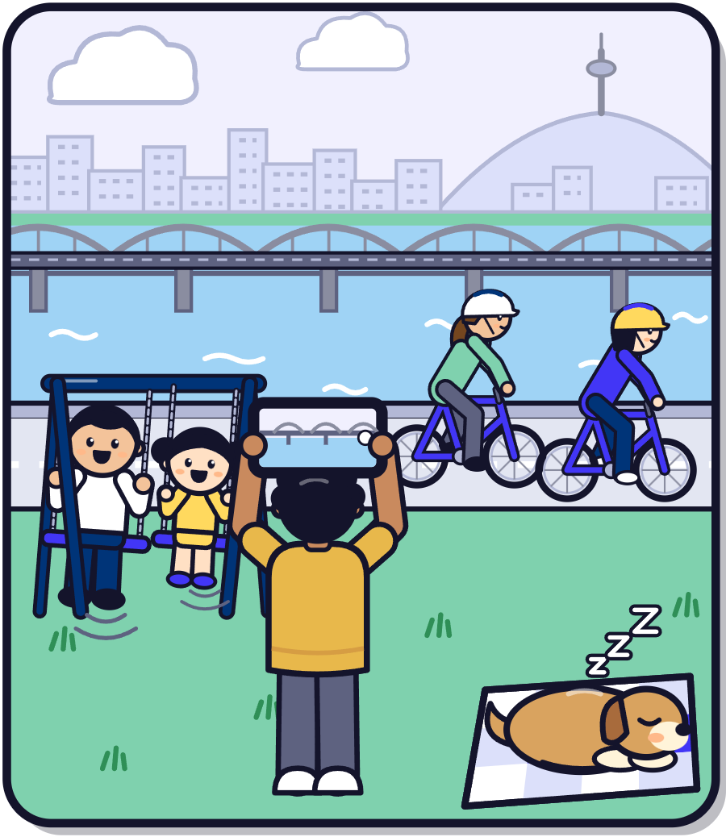

여기는 어디예요? Un día en el parque A day at the park
여기는 한강
공원이에요.
Este es el parque del río Han.
Mira la imagen: ¿quiénes son? ¿qué hacen?
Notes:
21:05–21:07 (2 min). Conversación sobre la imagen (그림 활동). Pregunta: «여기는 어디예요?» → 공원! «누구예요?»: señalan y nombran a 하나, 발렌티나, 도윤, 서아, 마테오 y 콩이. «뭐 해요?»: que digan lo que puedan (자요! 사진!). Acepta palabras sueltas y no corrijas todavía. Dato cultural (20 s): 한강 es el río de Seúl; en sus parques la gente arrienda bicicletas (las públicas se llaman 따릉이), hace picnic y saca muchas fotos. Si tienes una foto tuya del 한강, muéstrala aquí. También se escribe 한강공원, junto, como en los letreros (여의도한강공원). Referencia: 한국어 2, lección 2, pág. 16 (그림 활동 de la guía, pág. 18).
Imagen: incluida (dibujo de la casa).
Fuente: Nueva (escena original; cumple la función del 본문 de la lección 2)
Lámina 4

Slide 5
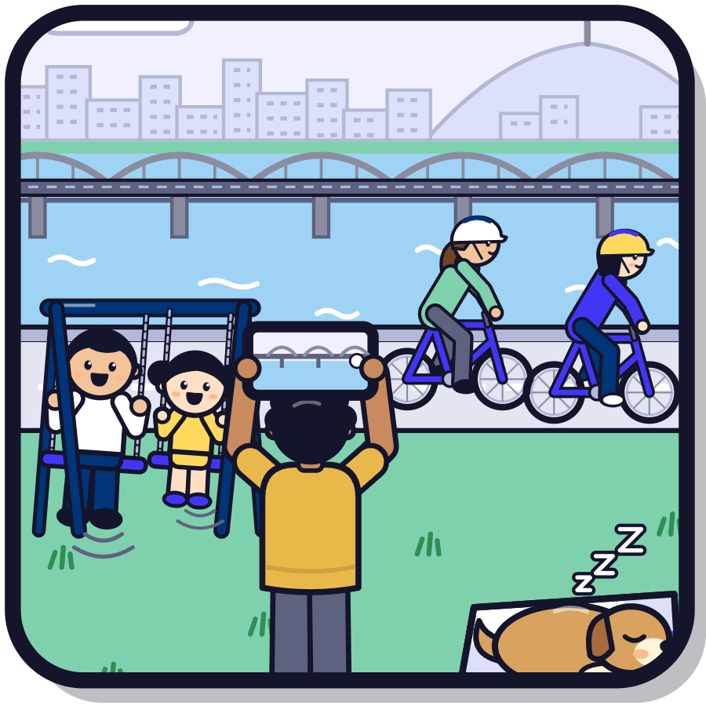
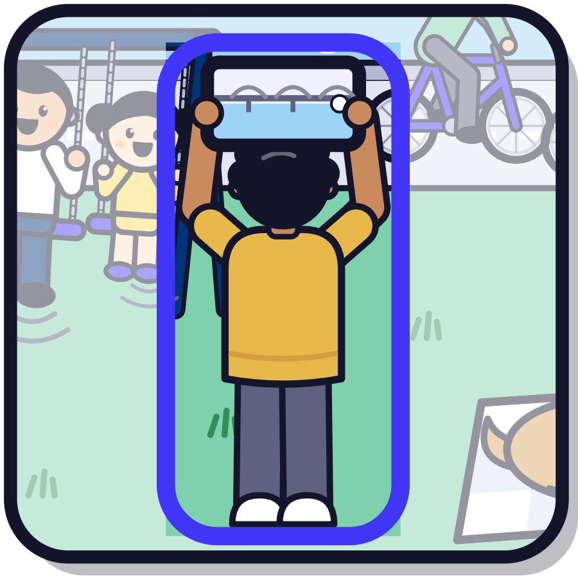
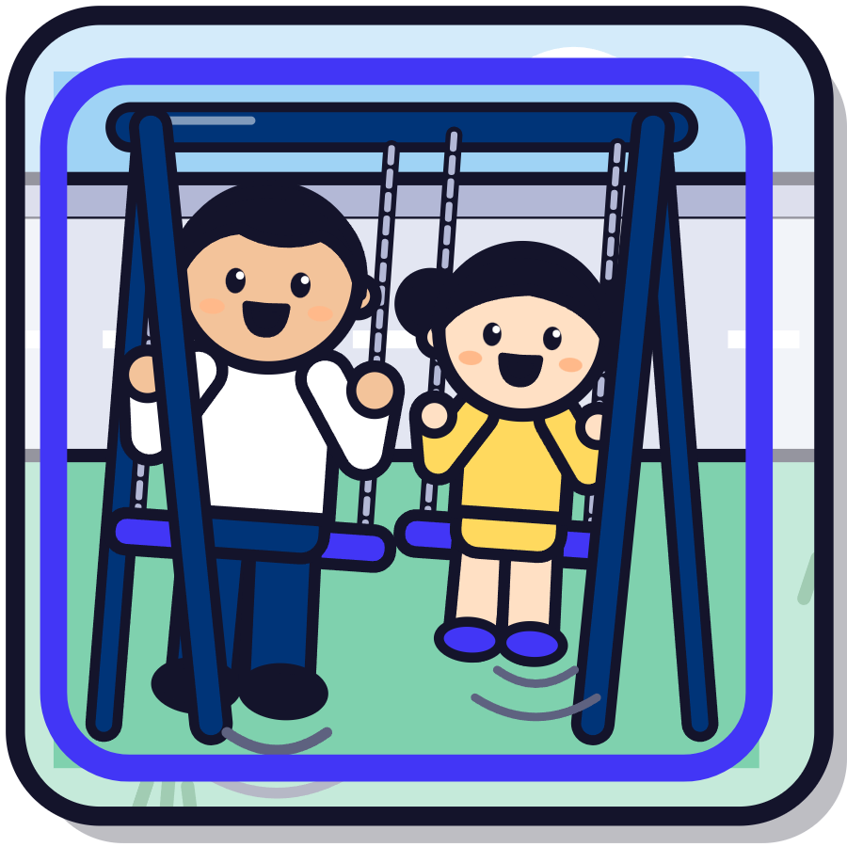


듣고 따라 하세요 ¿Qué hacen? What are they doing?
Escucha y repite: ¿qué palabra se repite?
여기는 한강 공원이에요.
마테오 씨는 사진을 찍어요.
도윤 씨하고 서아는 그네를 타요.
Este es el parque del río Han.
[마테오 씨는 사지늘 찌거요]
도윤 y 서아 se columpian.
Mateo saca fotos.
하나 씨하고 발렌티나 씨는 자전거를 타요.
그리고 콩이는… 자요!
하나 y Valentina andan en bicicleta.
Y 콩이… ¡duerme!
Notes:
21:07–21:09 (2 min). Lee cada frase o pon el audio. Coro dos veces y luego un alumno por frase, señalando la imagen. No expliques 하고 todavía: solo pregunta «¿qué palabra se repite?» → 하고. Que noten que Mateo está solo: ahí no hay 하고. Referencia: 한국어 2, lección 2, pág. 16 (읽기 활동 de la guía, pág. 18).
Imagen: incluida (dibujo de la casa).
Fuente: Nueva (frases originales)
Lámina 5

Slide 6
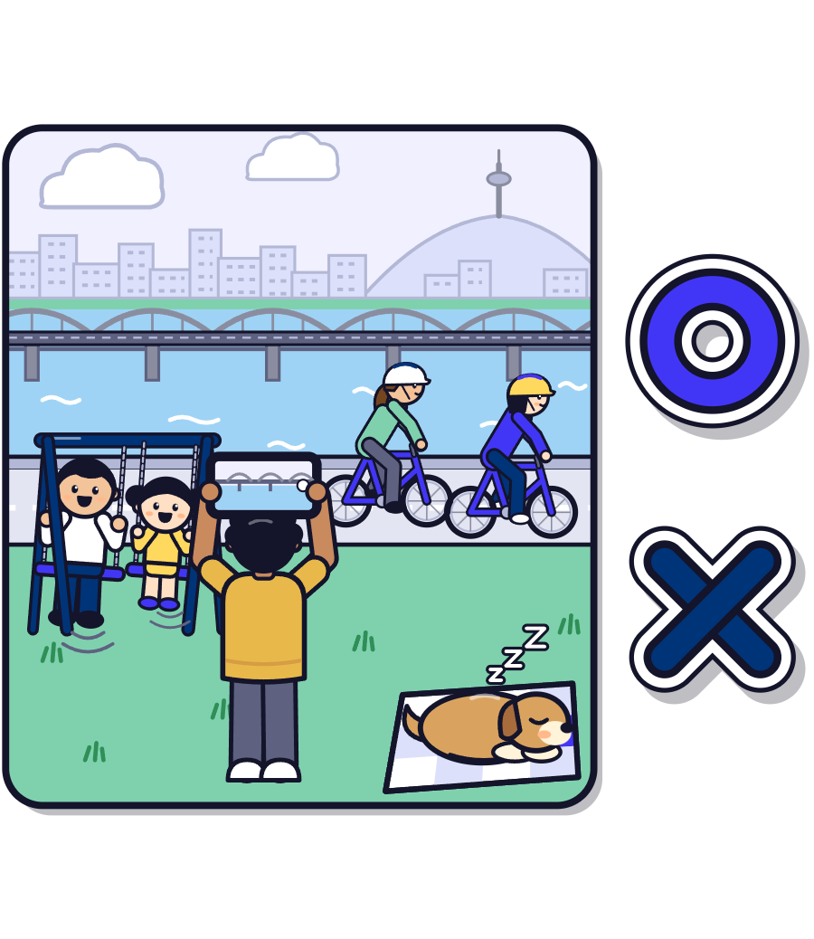
OX 퀴즈 ¿O o X? True or false?
Brazos en círculo = O · brazos cruzados = X · Mira la escena y responde con los brazos
하나 씨하고 발렌티나 씨는 자전거를 타요.
O
1
도윤 씨하고 서아는 사진을 찍어요.
X · 그네를 타요.
2
콩이는 자전거를 타요.
X · 자요!
3
Notes:
21:09–21:10 (1 min). Es el gesto de los programas de la tele coreana: O = brazos en círculo sobre la cabeza (동그라미), X = brazos cruzados (엑스). Son 3 frases. Lees la frase, todos responden con el gesto en cámara y la respuesta sale con clic. En cada X, pide a uno la frase correcta: «도윤 씨하고 서아는 뭘 해요?» → 그네를 타요. Idea de la guía, pág. 24 (O×게임), con frases originales.
Imagen: incluida (dibujo de la casa).
Fuente: Idea de la guía, pág. 24 (O×게임)
Lámina 6

Slide 7






배워 봐요 Palabras nuevas New words
Escucha · repite · mira la imagen
사진
자전거
그네
foto
bicicleta
columpio
찍어요
타요
하고
[찌거요]
anda en, va en, se sube a · 타다
y (entre dos personas o cosas)
saca (fotos) · 찍다
Notes:
21:10–21:12 (2 min). Cada palabra: audio → coro dos veces → un alumno. 사진 ya la conocen de Básico 1 (repaso). 찍어요: ㅉ tensa y sin aire, [찌거요]. 타요: ㅌ con aire (mano frente a la boca: se mueve). 그네: ㅡ con los labios estirados. Para 하고 haz lo que sugiere la guía: tapa una mitad de la imagen y muestra solo 아빠 → «아빠»; solo 엄마 → «엄마»; los dos → «아빠하고 엄마». Referencia: 한국어 2, lección 2, pág. 17 (guía, pág. 19).
Imagen: incluida (dibujo de la casa).
Fuente: Nueva (vocabulario meta de la lección 2) + idea de la guía, pág. 19 (tapar una cara para presentar 하고)
Lámina 7

Slide 8

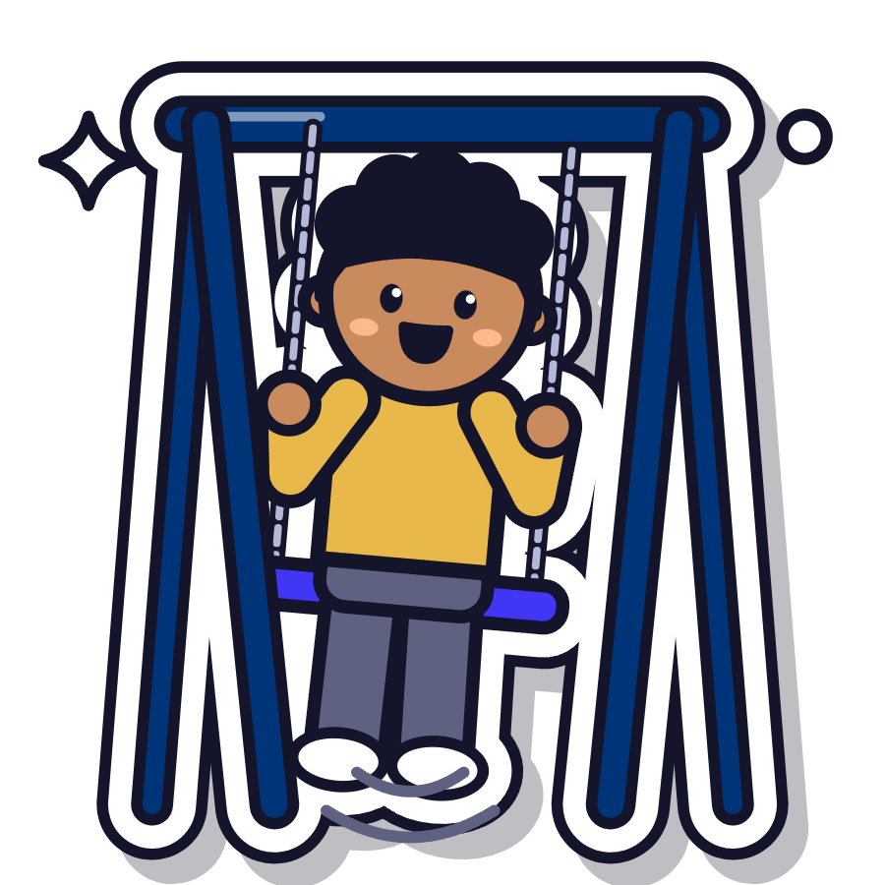



배워 봐요 Frases con 타요 y 찍어요 Phrases with 타요 and 찍어요
Las 3 de abajo son extra: útiles para tu vida
사진을 찍어요.
자전거를 타요.
그네를 타요.
[사지늘 찌거요]
Ando en bicicleta.
Me columpio.
Saco una foto.
셀카를 찍어요.
버스를 타요.
지하철을 타요.
extra · Me saco una selfie.
extra · Tomo el bus.
[지하처를 타요]
extra · Tomo el metro.
Notes:
21:12–21:14 (2 min). Audio y coro. La clave: «En español decimos “andar EN bici” y “sacar UNA foto”. En coreano: 자전거를 타요, 사진을 찍어요, con 을/를, como en Básico 1.» Haz un gesto para cada frase (pedalear, columpiarte, sacar una foto, selfie, agarrarte del pasamanos del metro) y que el grupo diga la frase al ver el gesto. Los 3 extra (셀카, 버스, 지하철) van marcados; 지하철역 ya lo conocen. Si alguien dice 버스에 타요: también existe («subirse al bus»), pero por ahora usamos 을/를. Referencia: 한국어 2, lección 2, págs. 17–18 (guía, págs. 19–20).
Imagen: incluida (dibujo de la casa).
Fuente: Nueva (frases meta de la lección 2 + 3 extra)
Lámina 8

Slide 9
읽어 봐요 Lean en voz alta Read aloud
Primero ustedes, después Jay
찍어요
사진을
자전거를
할아버지
지하철을
셀카
Notes:
21:14–21:15 (1 min). Un alumno por palabra lee primero; después modelas tú: 찍어요 [찌거요] (la ㄱ pasa a la sílaba siguiente) · 사진을 [사지늘] · 자전거를 (ㅓ abierta, no «go») · 할아버지 [하라버지] · 지하철을 [지하처를] · 셀카 (ㅋ con aire). No corrijas sílaba por sílaba: di tú la palabra bien y que la repitan.
Fuente: Nueva
Lámina 9

Slide 10
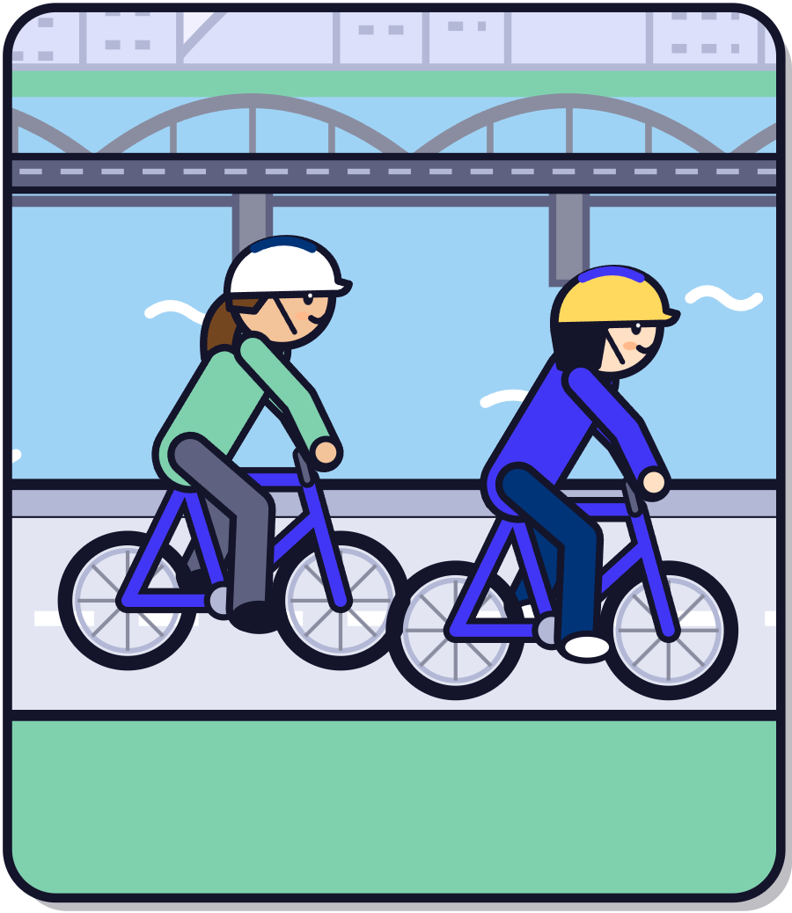
N하고 N 하고 = y 하고 = and
하나 씨하고 발렌티나
씨는 자전거를 타요.
하나 y Valentina andan en bicicleta.
Escucha · repite · después Jay explica
Notes:
21:15–21:16 (1 min). Paso 1, escuchar: audio dos veces. Paso 2, repetir: coro y después dos alumnos. Recién entonces explica (20 s): «하고 es la “y” entre dos personas o cosas. Va pegada a la palabra de antes: 하나 씨하고, 아빠하고. Los adultos llevan 씨, como en la clase 2. Y el 는 va una sola vez, al final del grupo.» Referencia: 한국어 2, lección 2, pág. 18 (guía, pág. 20).
Imagen: incluida (dibujo de la casa).
Fuente: Nueva
Lámina 10

Slide 11
하고 se escribe siempre igual 하고 is always spelled the same
Con 받침 o sin 받침, siempre 하고 · personas o cosas
Palabra | ¿Termina en 받침? | + 하고
아빠 | No | 아빠하고 엄마
동생 | Sí (ㅇ) | 동생하고 저
선생님 | Sí (ㅁ) | 선생님하고 학생
강아지 | No | 강아지하고 고양이
커피 | No | 커피하고 빵
책 | Sí (ㄱ) | 책하고 연필 [채카고]
Notes:
21:16–21:17 (1 min). «Buena noticia: 하고 se escribe siempre igual. Da igual si la palabra termina en 받침.» Lee tú dos filas (una, la de 책) y el grupo lee las otras en coro. Sirve también para cosas: 커피하고 빵 (café y pan). Se escribe igual, pero ojo al leer: 책하고 se pronuncia [채카고] (ㄱ + ㅎ = ㅋ); que el grupo lea esa fila después de oírte. Con 선생님하고 o 동생하고, en el habla rápida la ㅎ casi no se oye. Referencia: 한국어 2, lección 2, pág. 19 (guía, pág. 21: 하고 va entre las dos personas).
Fuente: Nueva
Lámina 11

Slide 12
¿하고 o 그리고? 하고 or 그리고?
En español las dos son «y»
하고 · entre dos palabras
그리고 · entre dos frases
아빠하고 엄마
그리고
커피하고 빵
Pegado, sin espacio
자전거를 타요.
그리고 사진을 찍어요.
Al inicio de la 2.ª frase
Notes:
21:17–21:18 (1 min). «En español todo es “y”. En coreano: entre dos palabras (personas, cosas), 하고; entre dos frases, 그리고, que ya conocen de Básico 1.» Error típico: 아빠 그리고 엄마. Prueba rápida: «¿café y pan?» → 커피하고 빵. «Ando en bici. Y saco fotos.» → 자전거를 타요. 그리고 사진을 찍어요.
Fuente: Nueva
Lámina 12

Slide 13
La frase completa The whole sentence
은/는 y 을/를 van una sola vez
¿Quiénes? + 은/는 | ¿Qué? + 을/를 | Verbo
하나 씨하고 발렌티나 씨는 | 자전거를 | 타요.
도윤 씨하고 서아는 | 그네를 | 타요.
마테오 씨하고 저는 | 사진을 | 찍어요.
엄마하고 아빠는 | 커피를 | 마셔요.
강아지하고 고양이는 | — | 자요.
Notes:
21:18–21:19 (1 min). Señala las tres columnas: quiénes + 은/는 (de quién hablas), qué + 을/를, y el verbo al final. «El 은/는 va una vez, al final del grupo: 마테오 씨하고 저는.» 저 termina en vocal → 저는. Con 자요 no hay «qué». Lean las 5 en coro. Referencia: 한국어 2, lección 2, pág. 18.
Fuente: Nueva
Lámina 13

Slide 14
Así sí · así no Right · wrong
Los 3 errores más comunes
Así sí
Así no
아빠하고 엄마는
동생하고 저는
커피하고 빵
아빠는하고 엄마는
동생하고 저은
커피 하고 빵
Notes:
21:19–21:20 (1 min). Uno por uno: (1) el 는 no va en la primera palabra; (2) 저 termina en vocal → 저는; (3) al escribir, 하고 va pegado, sin espacio. «Hablando no se nota el espacio; escribiendo, sí.»
Fuente: Nueva
Lámina 14

Slide 15
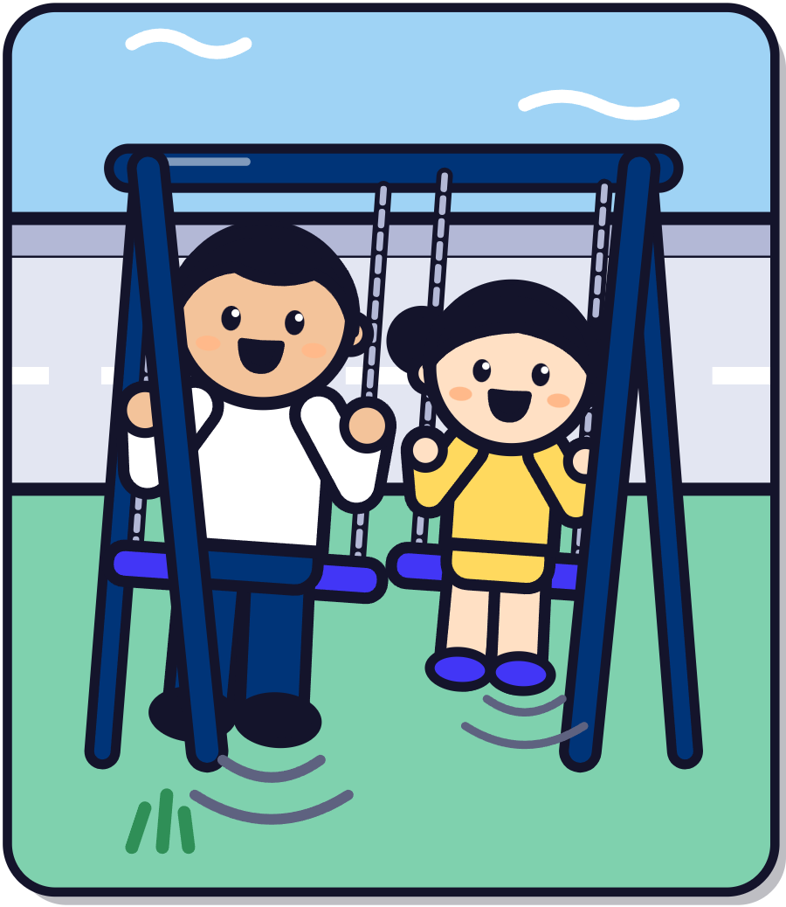
뭘 해요? ¿Qué hacen? What are they doing?
도윤 씨하고
서아는 뭘 해요?
¿Qué hacen 도윤 y 서아?
Respuesta corta: 그네를 타요. (la frase completa también está bien)
Notes:
21:20–21:21 (1 min). Audio y coro. 뭘 = 뭐를 (Básico 1). Pregunta tú y que respondan: «도윤 씨하고 서아는 뭘 해요?» → 그네를 타요. «하나 씨하고 발렌티나 씨는 뭘 해요?» → 자전거를 타요. «마테오 씨는 뭘 해요?» → 사진을 찍어요. En coreano, la respuesta más natural no repite los nombres; la frase completa (도윤 씨하고 서아는 그네를 타요) también está bien. Después, un alumno le pregunta a otro, por nombre. Referencia: 한국어 2, lección 2, pág. 21 (이야기해요; guía, pág. 23).
Imagen: incluida (dibujo de la casa).
Fuente: Nueva
Lámina 15

Slide 16






연습해요 Arma la frase Build the sentence
Quiénes + 하고 + 은/는 · qué + 을/를 · verbo · Di la frase completa (Jay te llama por tu nombre)
1
2
3
하나 씨 + 마테오 씨 · 버스 · 타요
강아지 + 고양이 · 자요
할머니 + 서아 · 라면 · 먹어요
하나 씨하고 마테오 씨는 버스를 타요.
강아지하고 고양이는 자요.
할머니하고 서아는 라면을 먹어요.
4
5
6
도윤 씨 + 발렌티나 씨 · 커피 · 마셔요
아빠 + 동생 · 영화 · 봐요
친구 + 저 · 셀카 · 찍어요
도윤 씨하고 발렌티나 씨는 커피를 마셔요.
아빠하고 동생은 영화를 봐요.
친구하고 저는 셀카를 찍어요.
Notes:
21:21–21:23 (2 min). Llama a cada alumno por su nombre; dice la frase completa; clic para la respuesta y el grupo la repite. Ojo con 동생은 (받침 → 은) y con 저는. Los adultos llevan 씨, como en la clase 2: 하나 씨하고 마테오 씨 (서아 y 콩이, sin 씨). Si alguien se traba, dale el primer trozo: «하나 씨하고 마테오 씨는…». Referencia: 한국어 2, lección 2, págs. 19–20 (연습해요; guía, págs. 21–22).
Imagen: incluida (dibujo de la casa).
Fuente: Nueva (tipo 연습해요)
Lámina 16

Slide 17
연습해요 ¿Está bien? Is it right?
O = bien · X = corrígela · O o X con los brazos; si es X, ¿cómo se dice?
1
아빠 그리고 엄마는 커피를 마셔요.
X · 아빠하고 엄마는 커피를 마셔요.
2
하나 씨는하고 마테오 씨는 수영해요.
X · 하나 씨하고 마테오 씨는 수영해요.
3
동생하고 저은 그림을 그려요.
X · 동생하고 저는 그림을 그려요.
4
도윤 씨하고 서아는 자전거에서 타요.
X · 도윤 씨하고 서아는 자전거를 타요.
5
발렌티나 씨는 사진을 해요.
X · 발렌티나 씨는 사진을 찍어요.
6
마테오 씨하고 친구는 지하철을 타요.
O · ¡Está bien!
Notes:
21:23–21:25 (2 min). Lee la frase; responden con el gesto O/X; clic; un alumno dice la frase corregida y el grupo la repite. Son los errores típicos de hispanohablantes: «y» = 그리고, el 는 repetido, 저은, «en bici» = 에서 y «sacar foto» = 해요. Si vas atrasado, solo la 1, la 3 y la 4.
Fuente: Nueva
Lámina 17

Slide 18
여러분은요? Ahora tú Your turn
Una frase real de tu vida, en el chat
Escribe en el chat (1 min) y después la lees en voz alta
___하고 저는 ___을/를 좋아해요.
우리 ___하고 ___은/는 ___을/를 ___.
예: 엄마하고 저는 커피를 좋아해요.
예: 우리 강아지하고 고양이는 지금 자요.
¿Te falta una palabra? Escríbela en español y Jay te la pasa a 한글
여러분은요?
Notes:
21:25–21:27 (2 min). Paso 4, sobre ti. Un minuto para escribir; eliges 3 frases del chat y sus autores las leen en voz alta. Si hay un error, di la frase bien, sin explicar, y que el autor la repita. 좋아해요 con 을/를 viene de Básico 1 (S8). Si alguien escribe sobre su pareja o sus hijos, perfecto: la estructura es la misma.
Fuente: Nueva
Lámina 18

Slide 19

들어 봐요 Escucha: la foto de Mateo Listen: Mateo's photo
Jay lee 2 veces · lee antes las preguntas · 형 = hermano mayor (lo dice un hombre) · Escucha y responde en el chat
아빠하고 형은 뭘 해요?
자전거를 타요.
1
누가 그네를 타요?
엄마하고 할머니(가 타요).
2
동생하고 강아지는 뭘 해요?
자요.
3
누가 사진을 찍어요?
마테오 씨(가 찍어요).
4
엄마는 자전거를 타요?
아니요, 그네를 타요.
5
Notes:
21:27–21:30 (3 min). Antes de leer (20 s): «Mateo nos muestra una foto de su familia. Lean las preguntas.» Si no recuerdan 형: hermano mayor (lo dice un hombre). Lee el guion dos veces: la primera lento y la segunda a velocidad normal. GUION (original): «안녕하세요! 저는 마테오예요. 이거 우리 가족 사진이에요. 아빠하고 형은 자전거를 타요. 엄마하고 할머니는 그네를 타요. 하하! 동생하고 강아지는 자요. 그리고 저는… 사진을 찍어요!» Responden en el chat y revelas con clic. En la 2 y la 4 (preguntas con 누가) basta con los nombres; si responden con frase completa, es con 이/가, como la clase pasada: 엄마하고 할머니가 타요. Referencia: 한국어 2, lección 2, pág. 22 (tipo 들어 봐요; guía, pág. 24). Guion propio, no el del libro.
Imagen: incluida (dibujo de la casa).
Fuente: Nueva (tipo 들어 봐요; guion original)
Lámina 19

Slide 20
빨리빨리! Drill en cadena Chain drill
Número + letra → la frase · después, pregunta y respuesta
# | ¿Quiénes? | Letra | ¿Qué hacen?
1 | 하나 씨 + 마테오 씨 | A | 자전거 · 타요
2 | 엄마 + 아빠 | B | 사진 · 찍어요
3 | 콩이 + 고양이 | C | 그네 · 타요
4 | 할머니 + 서아 | D | 우유 · 마셔요
5 | 동생 + 저 | E | 책 · 읽어요
6 | 선생님 + 학생 | F | 지하철 · 타요
Notes:
21:30–21:33 (3 min). Ronda 1 (1 min 30 s): dices «1-A, ___ 씨!» → el alumno: «하나 씨하고 마테오 씨는 자전거를 타요.» Él elige otra combinación y el nombre del siguiente. Ritmo: 5 segundos por frase. Las combinaciones locas valen (3-C: 콩이하고 고양이는 그네를 타요) y dan risa. Ronda 2 (1 min 30 s): pregunta y respuesta. A pregunta con un número: «할머니하고 서아는 뭘 해요?»; B responde con la letra que quiera: «우유를 마셔요!»; después B pregunta al siguiente. Corrige diciendo la frase bien, sin parar la cadena. Ojo: 5 → 동생하고 저는; 6 → 학생은. En la ronda 2, la fila 5 no se pregunta con 저: se dice «___ 씨하고 동생은 뭘 해요?» (el nombre del compañero) → B: «책을 읽어요.» «동생하고 저는 뭘 해요?» significa «¿qué hacemos mi hermano y yo?»: no tiene sentido como pregunta a otro. Idea de la guía, pág. 20 (문장 만들기 놀이, 활동지 2-3), sin tarjetas.
Fuente: Idea de la guía, pág. 20 (문장 만들기 놀이)
Lámina 20

Slide 21
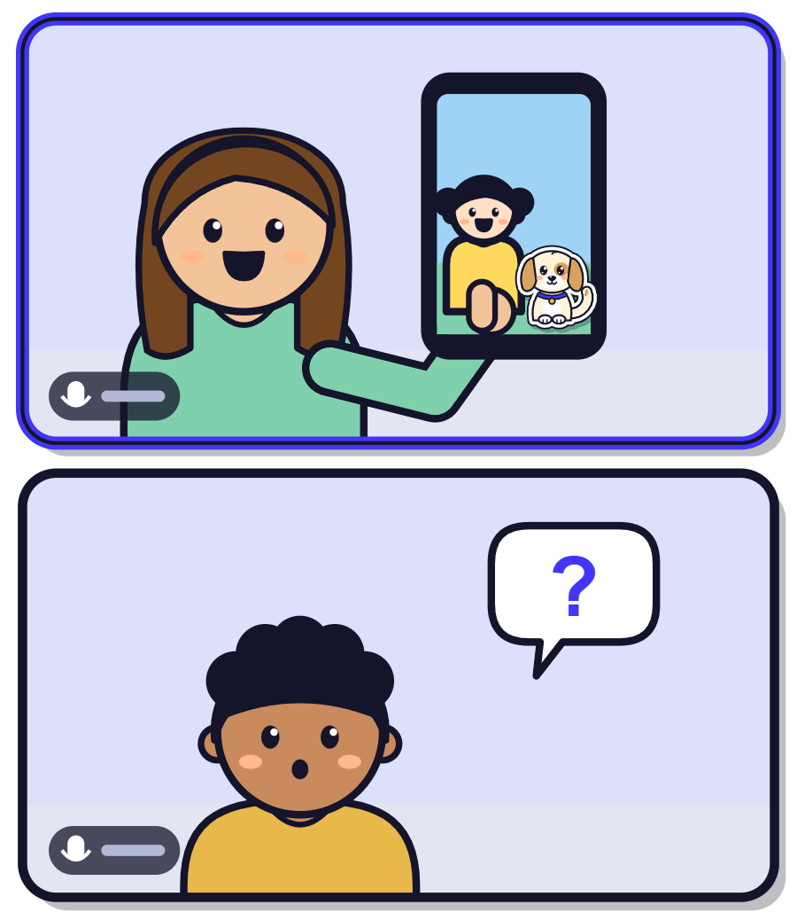
이야기해요 Salas 1: Mi galería Breakout 1: My photo gallery
7 minutos · en parejas
Abre en tu celular una foto con 2 personas o animales de tu vida
¿Prefieres no mostrar fotos? Usa la tabla de juego de la hoja
A: 누구예요? → B: 우리 ___하고 ___이에요/예요.
A: ___하고 ___은/는 뭘 해요? → B: ___을/를 ___.
2 fotos cada uno y cambian
Solo coreano · el chat es para «¿cómo se dice…?»
Notes:
21:33–21:34 (1 min). Explica Mi galería y modela L22 con un alumno. Las salas no ven tu pantalla: las instrucciones están en la hoja del alumno («Para la sala»), que se mandó el martes 3. Respaldo: pega en el chat las consignas de las dos salas y pide que abran la hoja antes de entrar (el chat de la sala principal no se ve dentro de las salas). Abre las salas a las 21:35 en parejas (si son impares, un trío: A le pregunta a B, B a C y C a A), con cierre automático a los 20 min y cuenta regresiva de 30 s. De 21:35 a 21:42, Mi galería. Visita cada sala 1–2 min y anota errores para L25. A las 21:42, mensaje a todas las salas: «같이 해요! OX 게임». Referencia: 한국어 2, lección 2, pág. 21 (이야기해요; guía, pág. 23) e idea de la guía, pág. 25 (그림 소개하기).
Imagen: incluida (dibujo de la casa).
Fuente: Nueva (tipo 이야기해요) + idea de la guía, pág. 25 (그림 소개하기)
Lámina 21

Slide 22
이야기해요 Modelo para la sala Model dialogue
A pregunta · B muestra su foto
누구예요?
우리 동생하고 강아지예요.
동생하고 강아지는 뭘 해요?
텔레비전을 봐요.
A · ¿Quiénes son?
B · Son mi hermana menor y mi perro.
A · ¿Qué hacen tu hermana y el perro?
B · Ven televisión.
Notes:
21:33–21:34 (1 min, junto con L21). Modela con un alumno o con una foto tuya: tú eres B («우리 ___하고 ___이에요. ___하고 ___은/는 ___을/를 ___.»). Recuerda: 이에요 tras 받침 (동생이에요) y 예요 tras vocal (고양이예요, 엄마예요). Con 누구예요? se pregunta igual por una persona o por dos.
Fuente: Nueva
Lámina 22

Slide 23
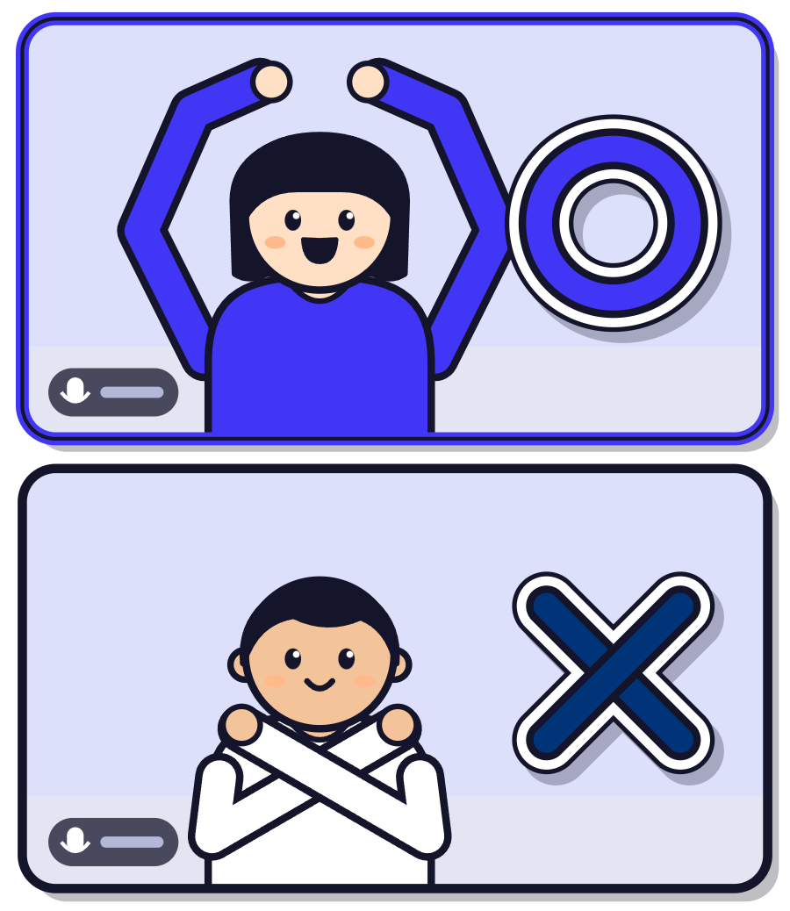
같이 해요 Salas 2: OX, ¿verdad o mentira? Breakout 2: true or false?
10 minutos · 2 rondas cada uno
A dice 3 frases de su vida con 하고: 2 verdaderas y 1 mentira
B puede pedir 1 repetición: ___하고 ___은/는 뭘 해요?
B escucha las 3 frases y marca X en UNA sola (la mentira); en las otras, O
B encuentra la mentira: 1 punto para B · si no, 1 punto para A
Si B acierta, A: 딩동댕! · si falla, A: 땡! · después A dice la verdad: 우리 ___하고 ___은/는 ___을/를 ___.
Cambian de rol · 2 rondas cada uno (una 3.ª si sobra tiempo)
Notes:
21:34–21:35 (1 min), en la sala principal: tu ejemplo de 3 frases con 하고 (una falsa), con tus datos reales; el grupo marca con el gesto la que cree falsa (X) y las otras con O (ya lo practicaron en L6 y L17); explica el punto y abre las salas a las 21:35. En las salas: 21:42–21:52 (10 min). Idea de la guía, pág. 24 (O×게임), adaptada: las frases son sobre su vida real. 딩동댕 y 땡 son los sonidos de acierto y error de los concursos coreanos. Si A dijo una frase con 저, B pide la repetición con el nombre de A: «___ 씨하고 ___은/는 뭘 해요?» (p. ej., ___ 씨하고 동생은 뭘 해요?). En un trío: 2 rondas cada uno; A habla, B y C responden y suma quien acierte. Al visitar las salas, juega una ronda tú también. A las 21:52, mensaje a las salas: «자유 시간! Minuto libre».
Imagen: incluida (dibujo de la casa).
Fuente: Idea de la guía, pág. 24 (O×게임), adaptada a Zoom
Lámina 23

Slide 24
자유 시간 Minuto libre Free minute
3 minutos · sin guion
Cada uno habla 1 minuto de su familia o de sus amigos
우리 ___하고 ___은/는 …
El otro escucha y hace 1 pregunta: ___하고 ___은/는 뭘 해요?
A las 21:55 las salas se cierran solas
자유
시간
Notes:
21:52–21:55 (3 min). Mensaje a las salas a las 21:52: «자유 시간! 1 minuto cada uno». Pasa por la sala más lenta. Con 30 s de cuenta regresiva, todos vuelven a la sala principal a las 21:55.
Fuente: Nueva
Lámina 24

Slide 25
이렇게 말해요 Errores del día Today's mistakes
Los anotó Jay en las salas · sin nombres
아빠 그리고 엄마 → 아빠하고 엄마
저은 → 저는
자전거에서 타요 → 자전거를 타요
사진을 해요 → 사진을 찍어요
이렇게
말해요
Notes:
21:55–21:56 (1 min). Cambia (en el chat o de viva voz) por los 2 o 3 errores reales que anotaste, sin nombres. El grupo repite en coro la forma correcta. Si en las salas no salieron estos, usa los de la lámina.
Fuente: Nueva
Lámina 25

Slide 26
오늘의 문장 3 frases clave 3 key sentences
En coro, dos veces
하나 씨하고 발렌티나
씨는 자전거를 타요.
도윤 씨하고 서아는 뭘 해요?
친구하고 저는 사진을 찍어요.
하나 y Valentina andan en bicicleta.
¿Qué hacen 도윤 y 서아?
[친구하고 저는 사지늘 찌거요]
Mi amigo y yo sacamos fotos.
Notes:
21:56–21:58 (2 min). Audio, coro dos veces. Después, cada alumno dice la tercera cambiando 친구 por alguien de su vida (우리 엄마하고 저는…, 우리 강아지하고 저는…).
Fuente: Nueva
Lámina 26

Slide 27
써 봐요 Tarea Homework
Hoja del alumno · clase 3
Ejercicios 1, 2 y 3 de la hoja
써 봐요: pregunta y respuesta para 4 escenas
Tu foto: 3 frases con 하고 (foto o dibujo)
Mándasela a Jay por privado (WhatsApp) antes del lunes 9 de noviembre
Opcional: un audio leyendo tus 3 frases
써 봐요
Notes:
21:58–21:59 (1 min). La hoja ya está en el grupo (se mandó el martes 3). La tarea va por privado, igual que en la clase 2: hay fotos de la familia. Quien no quiera mostrar una foto real dibuja o usa a los personajes. Referencia: 한국어 2, lección 2, pág. 25 (써 봐요; guía, pág. 27).
Fuente: Nueva (tipo 써 봐요)
Lámina 27

Slide 28
감사합니다! 화이팅! ¡Gracias! ¡Ánimo!
Clase 4 · miércoles 11 de noviembre · 21:00
La clase 4 abre con un quiz cortito de 하고
Lección 3: 언제? (¿cuándo?)
잘했어요!
감사합니다 · 화이팅
Notes:
21:59–22:00 (1 min). «La próxima clase abre con un quiz cortito de 하고, y aprendemos a preguntar “¿cuándo?”: 언제.» (KO) «오늘 정말 잘했어요! 화이팅!» Luego, con una leve inclinación: «감사합니다!» → el grupo: «감사합니다!». A las 22:00, «Finalizar reunión para todos». Después, el mensaje al grupo de WhatsApp (está en el plan).
Fuente: Nueva
Lámina 28

